Slide 1
Аспирантура: модель образовательной системы третьего уровня высшего образования в НИТУ «МИСиС»
Центр подготовки кадров высшей квалификации
Игнатов Андрей Сергеевич

Slide 2
Содержание
Реформа аспирантуры: текущие статус аспирантских программ.
Политика НИТУ «МИСиС» в реализации программ подготовки научно-педагогических кадров в аспирантуре.
Прием на аспирантские программы и определение тематики диссертационных исследований для аспирантов в соответствии с приоритетами НТР РФ.
Дизайн и реализация образовательных программ. Оценка научной и педагогической составляющей программы аспирантуры.
Модель интегрированной и сетевой «индустриальной» аспирантуры.
Порядок и регламент проведения ГИА по образовательным программам подготовки научно-педагогических кадров.
Реализация Постановления Правительства РФ 1792-р от 23.08.2017 г.: НИТУ «МИСиС», самостоятельное присуждение ученых степеней университетом.

Slide 3
Реформа аспирантуры
до 2014 г.: ПРОГРАММА ПОСЛЕВУЗОВСКОЙ ПОДГОТОВКИ
Срок обучения: 3 (4) года очно / 4(5) заочно
Возможно досрочное завершение программы (защиты диссертации)
Самостоятельное научное исследование с целью написания и защиты диссертации
Минимальное административное управление подготовкой аспиранта
Формат подготовки: аспирант + научный руководитель + кафедра
после 2014 г.: ОБРАЗОВАТЕЛЬНАЯ ПРОГРАММА ВЫСШЕГО ОБРАЗОВАНИЯ
Срок обучения: 3 (4) года очно
Сокращение срока обучения возможно только путем перевода на «ускоренное обучение»
Освоение образовательной программы аспирантуры + подготовка диссертации
Фиксированный обязательный набор атрибутов и требований программы
Формат подготовки: аспирант + образовательная программа + академическое управление + административное управление
Обособление программ аспирантуры от института присуждения ученых степеней

Slide 4
Политика НИТУ «МИСиС» в реализации программ подготовки научно-педагогических кадров в аспирантуре
Обязательное участие аспиранта в научных проектах (желательно еще до поступления на программу аспирантуры).
На весь период обучения в аспирантуре молодой ученый трудоустроен в научных проектах.
Руководитель аспиранта должен иметь актуальную научную тематику, подтвержденную заказом на исследования с финансовой поддержкой.
Прием в аспирантуру осуществляется в передовую исследовательскую инфраструктуру и к ведущим ученым мирового уровня.
Требования к подготовке диссертационных работ аспирантов выше аналогичных требований ВАК, установленные в рамках самостоятельного права присуждения ученых степеней (объединённый диссертационный совет).

Slide 5
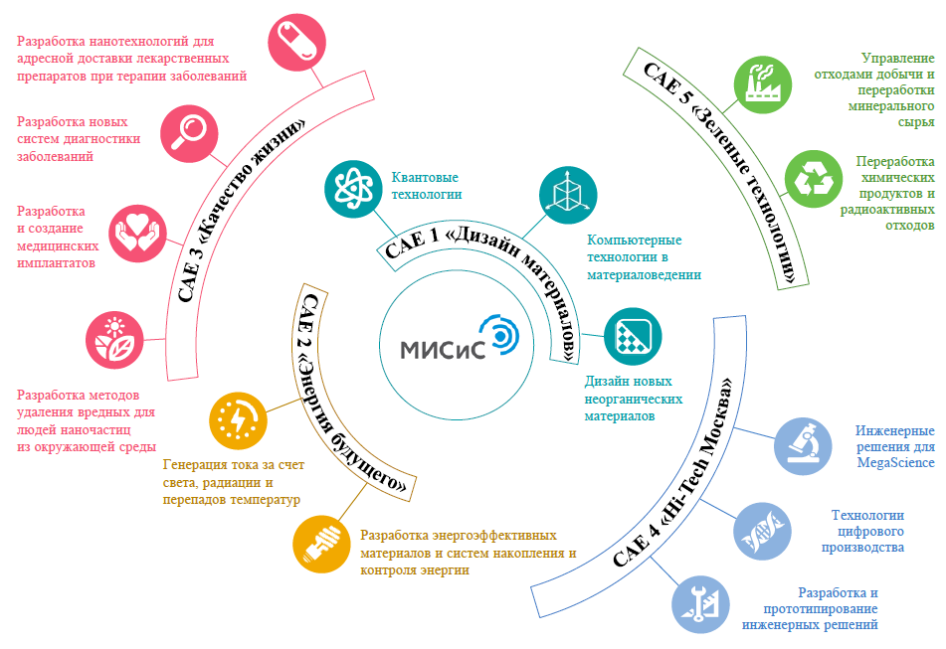
Определение тематики диссертационных исследований для аспирантов в соответствии с приоритетами НТР РФ
В формировании направлений тематик будущих аспирантских работ принимает участие Международный научный совет (независимый институт международных ученых - экспертов), в рамках сформированных Советом пяти САЕ НИТУ «МИСиС».

Slide 6
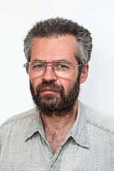
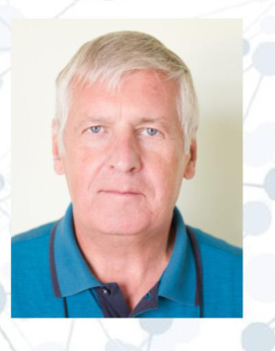
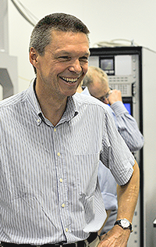
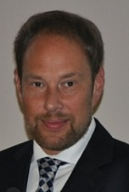
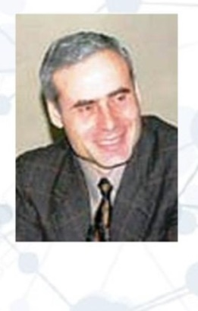
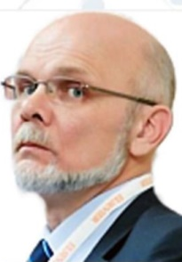
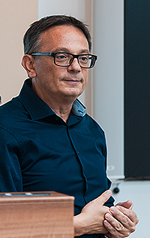
Прием осуществляется в передовую исследовательскую инфраструктуру и к ведущим ученым мирового уровня
Поступающий в аспирантуру имеет возможность присоединиться к исследованием в более чем в 30 современных лабораториях и 3 инжиниринговых центрах мирового уровня.
В университете ежегодно открываются научно-исследовательские лаборатории с современным исследовательским оборудованием.
Лаборатория «Акустооптическая и лазерная аппаратура»
Ефим Аркадьевич Хазанов
H-index= 51 Сitations = 15 226
Количество аспирантов – 6.
Лаборатория лазерно-ультразвуковых методов интроскопических исследований
Александр Алексеевич Карабутов
H-index= 27 Сitations= 2 918
Количество аспирантов – 3.
Лаборатория сверхпроводящих метаматериалов
Алексей Валентинович Устинов
Автор более 300 работ в реферируемых научных журналах, индекс Хирша h = 39.
Лаборатория разделения и концентрирования материалов
Петр Сергеевич Федотов
H-index= 14 Сitations = 619
Количество аспирантов – 4.
Лаборатория «Нанохимии и экологии»
Леонид Модестович Кустов
H-index= 36 Сitations= 5 199
Количество аспирантов – 3.
Лаборатория «Биомедицинские наноматериалы»
Максим Артемович Абакумов
H-index= 6 Сitations = 102
Количество аспирантов – 7.
Лаборатория Перспективные энергоэффективные материалы
Акихиса Иноуэ
H-index=119 Сitations= 72 459
Количество аспирантов – 6.
Лаборатория Гибридных аддитивных технологий
Игорь Юрьевич Смуров
H-index= 26 Сitations = 2 672
Количество аспирантов – 5.
Лаборатория Функциональных низкоразмерных структур
Сергей Владимирович Морозов
H-index= 39 Сitations = 74 294
Количество аспирантов – 5.
Лаборатория широкоформатные полупрозрачные солнечные панели
Альдо ди Карло
Индекс Хирша h = 42 и более 7490 цитирований.

Slide 7
НИТУ «МИСиС» – исследовательский университет мирового уровня
В аспирантуре обучается 560 аспирантов, из них 29 на контрактной основе.
Среднее количество аспирантов на одного научного руководителя – 2,14 (261 научных руководителей). Средний возраст научного руководителя – 49 лет.
2015-2016 уч. год | 2016-2017 уч. год | 2017-2018 уч. год | 2018-2019 уч. год
403 аспиранта | 456 аспирантов | 535 аспирантов | 560 аспирантов

Slide 8
Оценка научной и педагогической составляющей программы аспирантуры
Учебные дисциплины
13%
Обязательная и вариативная часть
(академическое письмо, наукометрия, лекции ведущих ученых)
Практики и научно-исследовательская деятельность
84%
Проведение научных исследований. Подготовка диссертации, публикация статей, участие в научных проектах и конференциях в соответствие с темой диссертации.
Государственная итоговая аттестация
3%
Государственный экзамен и защита научного доклада
Заключение организации
Защита диссертации

Slide 9
Модель интегрированной программы iPhd (магистратура + аспирантура)
1. Оптимизация образовательных траекторий будущих НПР. Поэтапное и целенаправленное развитие исследовательских и преподавательских компетенций
2. Институциональное объединение уровней магистратуры и аспирантуры (общее «идеологическое» управление, реализация подготовки на базе аспирантских школ)
3. Итоговая аттестация = защита кандидатских диссертаций
Особенности: не массовая, а «штучная подготовка»
Целевой сегмент:
выпускники бакалавриата обладающие мотивационными, когнитивными, психологическими качествами, позволяющими при создании минимальных условий предпочесть академическую карьеру
Маг.
Асп.
Кандидат наук

Slide 10
Принципы организации программ сетевой «индустриальной» аспирантуры
Заинтересованное участие работодателей:
в руководстве подготовкой аспирантов,
в проектировании аспирантских программ,
в развитии профессиональных карьер выпускников.
Подготовка диссертационных работ при выполнении исследовательских проектов, которые проводятся в интересах индустриальных партнеров.
Исследовательские проекты являются альтернативным каналом финансирования подготовки аспирантов.
Компактная образовательная программа аспирантуры нацелена на формирование конкретных навыков и компетенций, необходимых для работы
в промышленности или бизнесе.

Slide 11
Взаимодействие в реализации сетевой «индустриальной» модели аспирантуры на примере Росатом
Индустриальная аспирантура - подготовка специалистов для промышленности и бизнеса
Чем отличается индустриальная аспирантура?
Оптимально выстроенная программа подготовки инженеров – исследователей, аналитиков, инноваторов, совместно спроектированная университетами и предприятиями-партнерами
Прием
Прием абитуриента осуществляется в университет на сетевую программу обучения (НИТУ «МИСиС» – Росатом)
Обучение
Выпуск и защита диссертации
ГИА (НИТУ «МИСиС») и защита диссертации
Проведение исследований (Росатом) с со-руководителем НИТУ «МИСиС»
Промежуточная аттестация
Назначается со-руководитель
Предзащита и выдача заключения на совместном НТС Росатом и НИТУ «МИСиС»
Образовательный блок и практики (НИТУ «МИСиС»)
Индустриальные и научные партнеры («индустриальная аспирантура») – ЦНИИТМАШ, ВНИИнефть, НПО «Луч», Гиредмет, Квантовый центр НТИ, ИСМАН РАН, ИПКОН РАН.

Slide 12
Выводы
Университеты и научные организации должны получать государственное задание на подготовку аспирантов в соответствии с объемом финансирования науки.
Уровень доходов аспиранта обеспечивается за счет участия в научно-исследовательской деятельности в реальных проектах, и должен быть не менее средней заработной платы по региону.
Актуальность научных исследований в аспирантуре формируется на основе сетевых форм взаимодействия, совместно с Росатом, РАН, Ростех и другими индустриальными и научными партнерами.
Качественная подготовка исследователей сдерживается текущими нормативными ограничениями. Необходимо переходить к защитам по совокупности опубликованных статей или внедрений (для прикладных работ).

Slide 13
Благодарю за внимание!
Доклад: Аспирантура: модель образовательной системы третьего уровня высшего образования в НИТУ «МИСиС»
Директор Центра подготовки кадров высшей квалификации – Игнатов А.С. Ленинский проспект, д. 2А, оф. 820 aspirantura@misis.ru
+74992367589

